Slide 1

سورة الشمس
الآية(١) إلى الآية ( ٢)

Slide 2
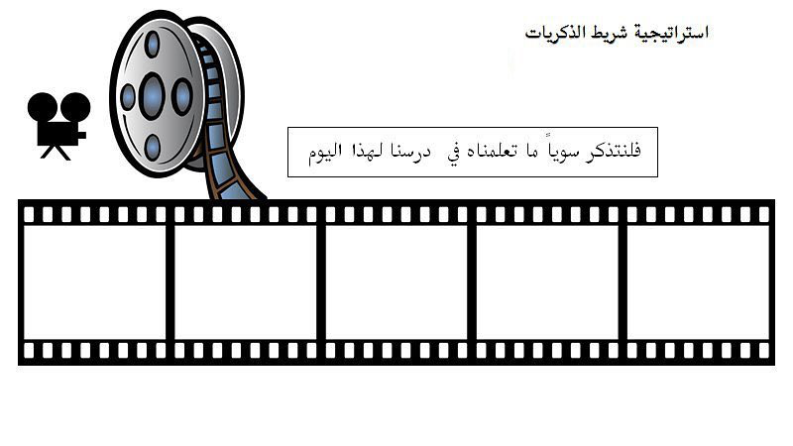
مبدعتي ..
فلنتذكر سويًا ماحفظناه من السور السابقة
الليل

Slide 3

سورة الشمس
مكية
ما نوعها؟
وكم عدد آياتها ؟
١٥ آية

Slide 4
أهداف الدرس
تلاوة الآيات تلاوة صحيحة مجودة.
الانطلاق وعدم التردد في القراءة.
تحسين الصوت بالقراءة.
التأدب مع كتاب الله.
قول الإستعاذة والبسملة قبل البدء بالقراءة .
التعرف على نوع السورة وعدد آياتها.
أن تحفظ الطالبة الآيات حفظاً متقناً.

Slide 5

أداب تلاوة القرآن الكريم
4-البسملة
3-الإستعاذة من الشيطان الرجيم عند بدأ القراءة
2-اختيار المكان النظيف
1-الوضوء
7-السجود عند قراءة آية سجدة أو سماعها
6-التمهل في قراءة القرآن الكريم
5-الاستماع لقراءة القرآن

Slide 6
هيا لِنستمع وننصت لسورة
الشمس
الآية(١) إلى الآية ( ٢)

Slide 7
أعُوذُ بِاللهِ مِنَ الشِّيطــن اْلرَّجِيمِ

Slide 8
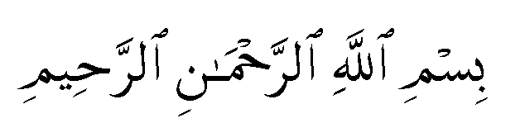

Slide 9






Slide 10
طالبتي الرائعة, استخرجي من الآيات كلمات رسمت بالرسم العثماني واكتبيها بالرسم الإملائي

Slide 11
الرسم العثماني والرسم الاملائي
الرسم الإملائي | الرسم العثماني
وضحاها | وَضُحَىٰهَا
تلاها | تَلَىٰهَا

Slide 12
صغيرتي ومبدعتي.. ماذا تعلمت من الآيات؟

Slide 13
الواجب
حفظ سورة الجن
من ١ إلى ٢

Slide 14
انتهت الحصة

Slide 15
سبحانك اللهم وبحمدك أشهد أن لا إله ألا أنت
أستغفرك وأتوب إليك

